Slide 1


Slide 2
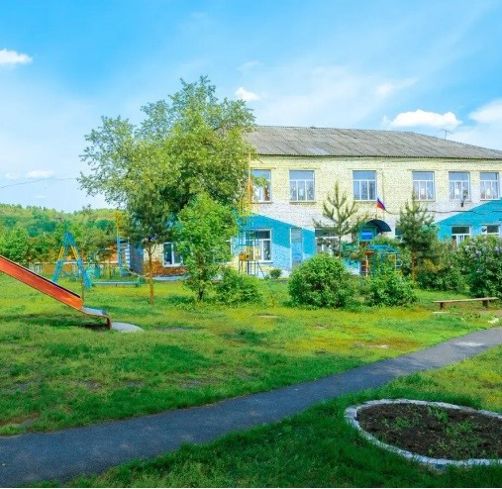
НАШ ЛЮБИМЫЙ ДЕТСКИЙ САД!

Slide 3
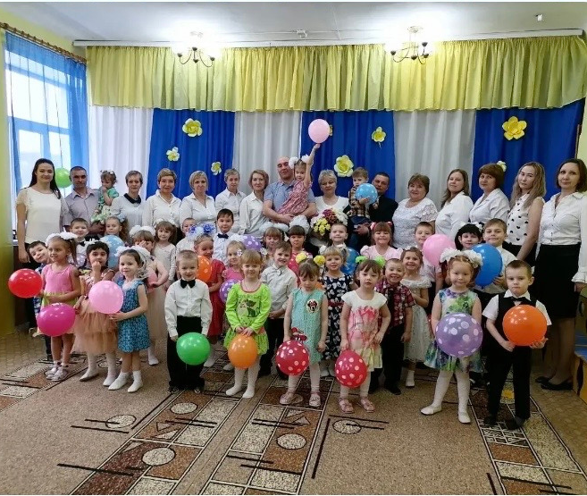
СОВМЕСТНЫЕ МЕРОПРИЯТИЯ С РОДИТЕЛЯМИ И ДЕТЬМИ ХРАНЯТ В ПАМЯТИ ВСЕ СОТРУДНИКИ, КОГДА БЫЛО МЕСТО ВЗАИМОПОНИМАЮ, УЧАСТИЮ, РАДОСТИ!

Slide 4
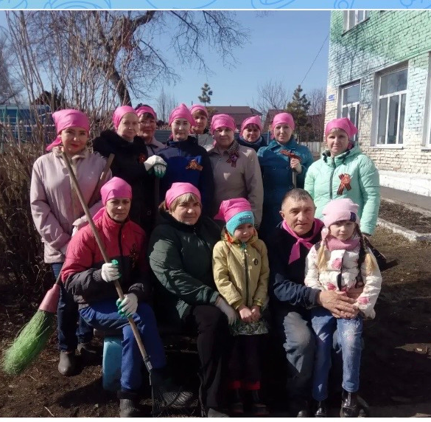
ВСЕГДА ВМЕСТЕ, ВСЕ ДРУЖНО ВЫХОДИМ НА СУББОТНИКИ, ОТМЕЧАЕМ ПРОФЕССИОНАЛЬНЫЕ ПРАЗДНИКИ И, КОНЕЧНО, НЕ ЗАБЫВАЕМ ПОЗДРАВИТЬ ДРУГ ДРУГА С ДНЁМ РОЖДЕНИЯ!

Slide 5
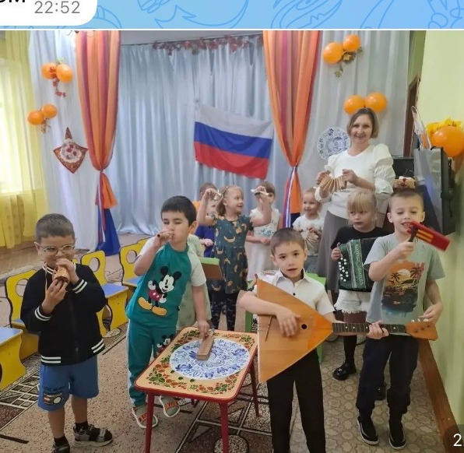
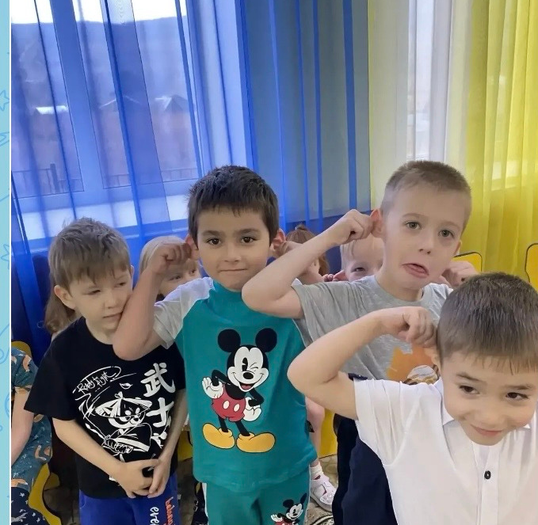
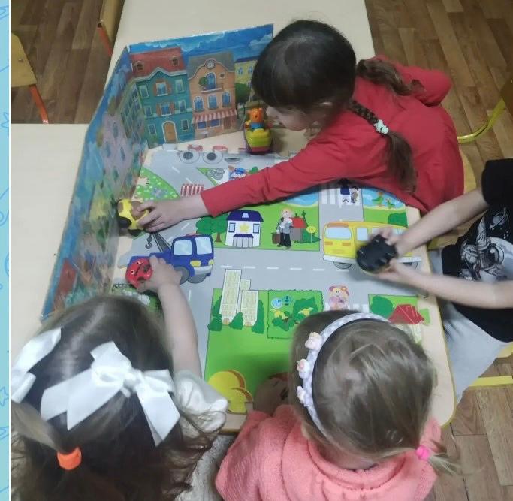
ПОЁМ
ВЕСЕЛО ЖИВЁМ!
ИГРАЕМ

Slide 6
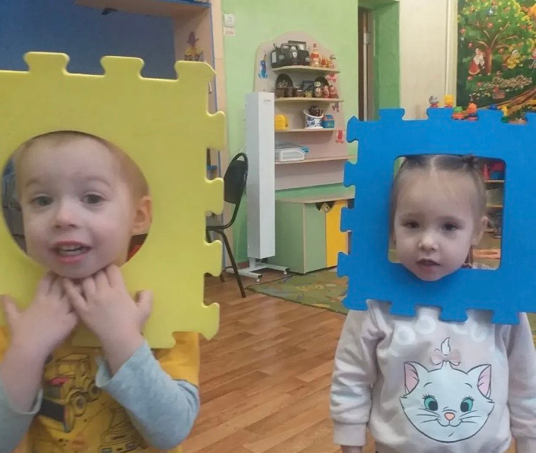
А почему бы и не пошалить????🙂

Slide 7
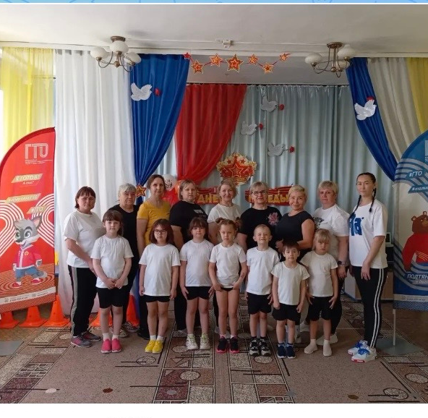
ЕСЛИ СДАЕМ НОРМЫ ГТО,
ТО ВМЕСТЕ С ДЕТЬМИ!

Slide 8
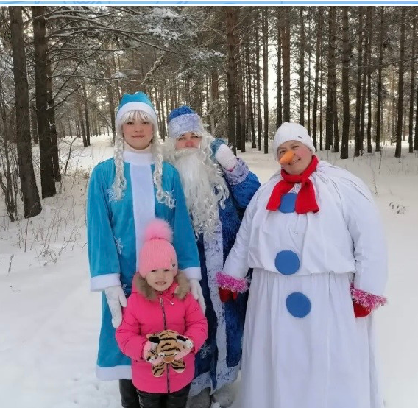
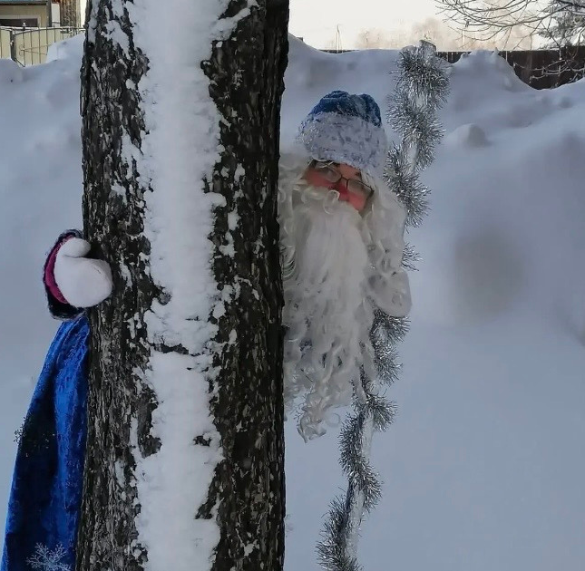
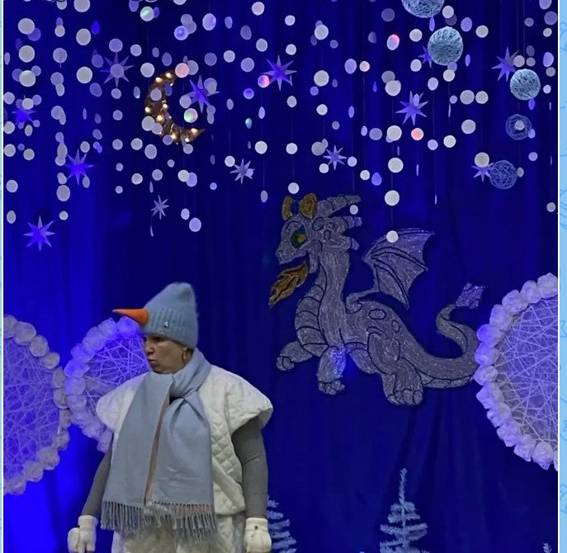
В ПРЕДДВЕРИИ НОВОГО ГОДА СОТРУДНИКИ СОЗДАЮТ СКАЗКУ, В КОТОРУЮ ПОГРУЖАЮТ ДЕТЕЙ И РОДИТЕЛЕЙ!

Slide 9
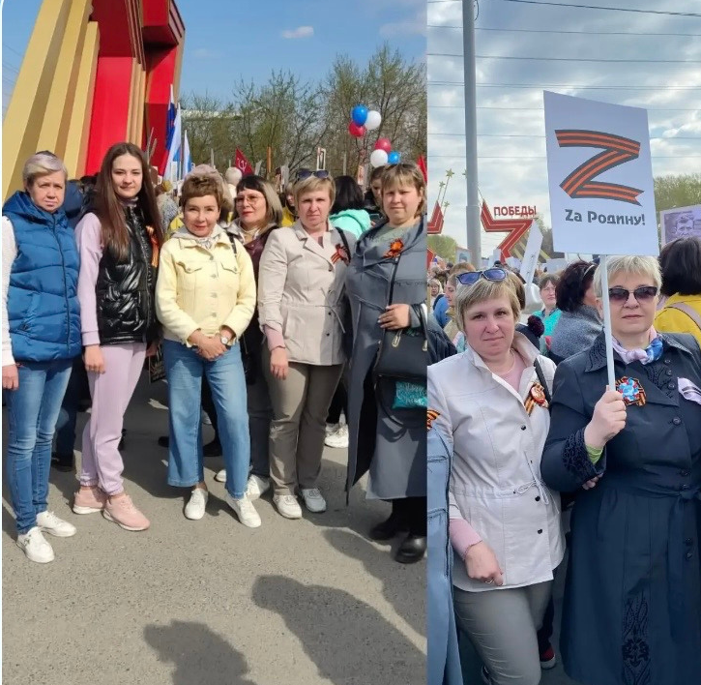
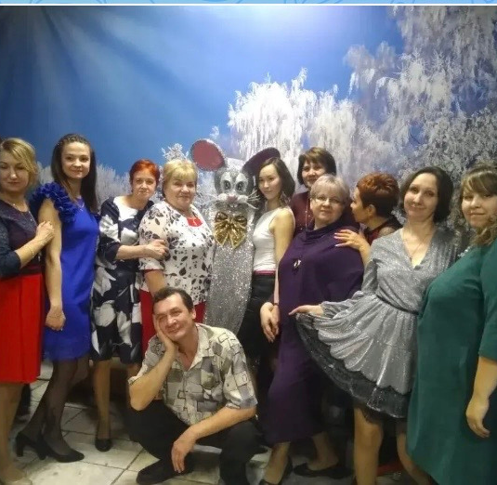
ВМЕСТЕ!

Slide 10
ВОТ ТАК МЫ ЖИВЁМ!

Slide 11
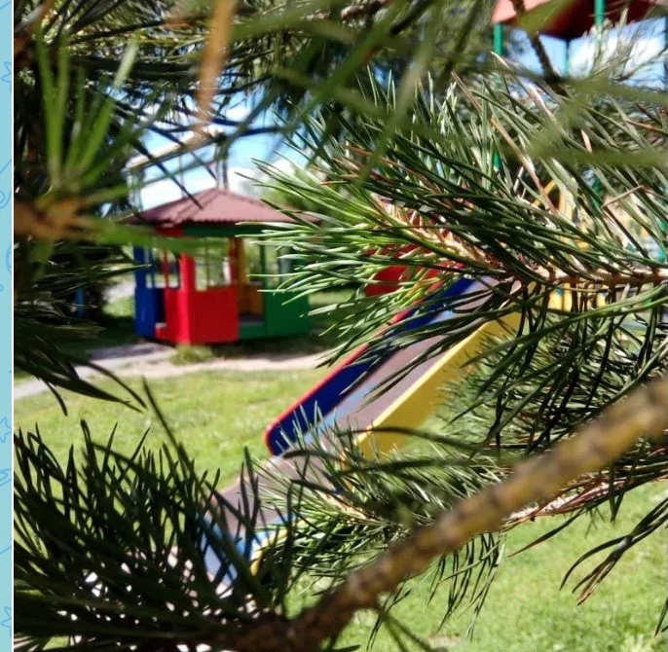
А ВАМ ПОНРАВИЛОСЬ У НАС В САДУ? 🙂

Slide 12
СПАСИБО ЗА ВНИМАНИЕ!

